Slide 1
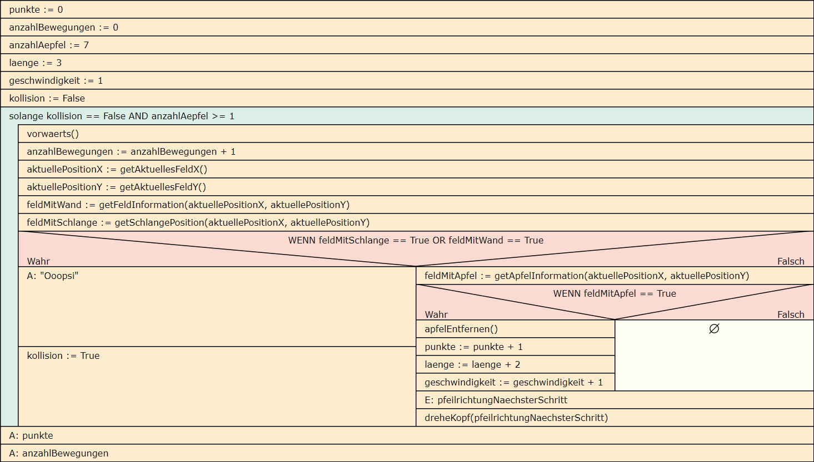
1
2
3
4
5
6
7
8
9
10
11
12
13
14
15
17
18
19
20
16
21
22
23
24
25
26

